Slide 1

Chủ đề
5
LÀM QUEN VỚI HÌNH PHẲNG
Bài 27
THỰC HÀNH GẤP, CẮT, GHÉP, XẾP HÌNH.
VẼ ĐOẠN THẲNG
Tiết 1: Thực hành gấp, cắt, ghép, xếp hình

Slide 2

Mục tiêu
1. Nhận diện được các hình đã học.
2. Thực hiện được các thao tác gấp, cắt, ghép, xếp tạo hình.
3. Năng lực tưởng tượng, tư duy không gian.
4. Năng lực giao tiếp toán học.

Slide 3
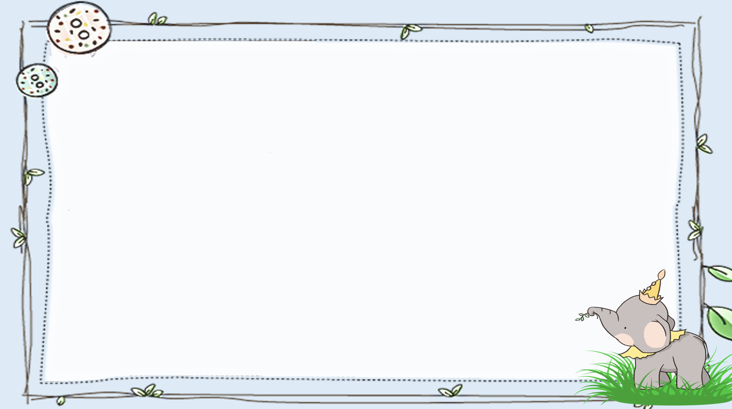
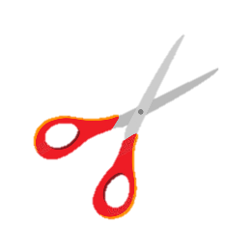
1
Dùng một tờ giấy hình chữ nhật, gấp rồi cắt thành một hình vuông và một hình chữ nhật (theo mẫu).

Slide 4
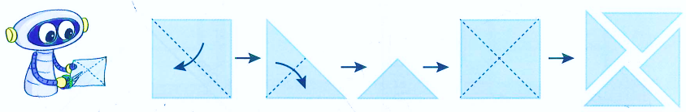
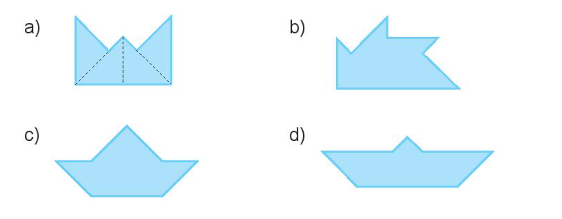
1
Gấp rồi cắt một hình vuông thành bốn hình tam giác.
Dùng bốn hình tam giác vừa cắt được để xếp thành mỗi hình sau:

Slide 5

1
Gấp rồi cắt một hình vuông thành bốn hình tam giác.
Dùng bốn hình tam giác vừa cắt được để xếp thành mỗi hình sau:

Slide 6
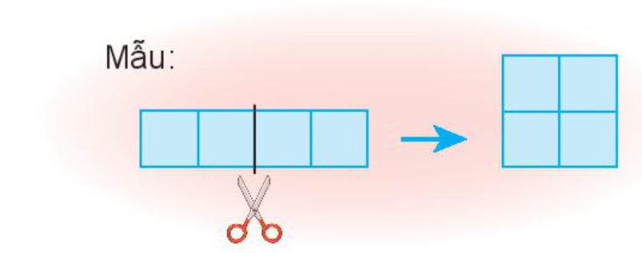

3
Cắt hình đã cho thành hai phần để ghép lại được một hình vuông (theo mẫu).

Slide 7
4
Hai hình nào ở cột bên trái ghép được hình ở cột bên phải?
a)
1
2
3

Slide 8
4
Hai hình nào ở cột bên trái ghép được hình ở cột bên phải?
b)
2
1
3

Slide 9






Tạm biệt và hẹn gặp lại
các con vào những tiết học sau!

